Slide 2
শুভেচ্ছা স্বাগতম

Slide 3
শিক্ষক পরিচিতি
মোঃ জাকির হোসেন সহকারী অধ্যাপক
ইসলামের ইতিহাস ও সংস্কৃতি
বিনোদপুর ডিগ্রি কলেজ
মুহম্মাদপুর-মাগুরা
মোবাইল-০১৭২৪০৫৬৬৯৬

Slide 4
বিষয় পরিচিতি
ইসলামের ইতিহাস ও সংস্কৃতি
শ্রেনী – একাদশ
অধ্যায় – তৃতীয়
পাঠশিরোনাম-ভারত উপমহাদেশে মুঘল শাসন
পাঠাংশ – সম্রাট আকবর
সময় – ৪৫- মিনিট

Slide 5
সম্রাট আকবরের শাসনকাল (১৫৫৬-১৬০৫ খ্রীঃ)
ভূমিকা- মধ্যযুগীয় ভারতবর্ষের ইতিহাসে আকবর অন্যতম শ্রেষ্ঠ শাসক। সমসাময়ি পৃথীবির সর্বশ্রেষ্ঠ শাসকদের মধ্যে তিনি অন্যতম ছিলেন। দীর্ঘ ৫০ বছরের রাজত্বকালে রাজ্য জয়, শাসননীতি, রাজস্বসংস্কার,শাসন সংস্কার ধর্মনীতি, হিন্দুরাজপুতনীতি ও সেনাবাহিনীর সংস্কারের মধ্য দিয়ে তিনি একটি বিশাল সম্রাজ্য প্রতিষ্ঠা এবং সে সম্রাজ্যে সুশাসন প্রতিষ্ঠায় অভূতপূর্ব সাফল্য লাভ করেন। যার প্রেক্ষিতে ঐতিহাসিকগণ আকবরকে গ্রেট আকবর বলে অভিহিত করেন।

Slide 6
শিখন ফল
১- মুঘল বংশের তৃতীয় সম্রাট মহামতি আকবর সম্পর্কে বলতে পারবে।
২- সম্রাট আকবরের রাজ্য বিজয়, ও শাসন পদ্ধতি সম্পর্কে ব্যাখ্যা করতে পারবে।
৩- সম্রাট আকবরের দ্বীন-ই-ইলাহী ধর্মমত সম্পর্কে বর্ণনা করতে পারবে।

Slide 7
সম্রাট আকবরের পরিচিতি
জন্ম-১৫৪২
মৃত্যু-১৫৬৫
পিতা
হুমায়ুন
মাতা
হামিদা
বানু
উপাধি
আকবর দি গ্রেট
সম্রাট আকবর
জাতি
তুর্কি
বংশ
মুঘল
ধর্ম
ইসলাম
ক্ষমতা
গ্রহণ
১৫৫৬
শাসন
কাল
১৫৫৬-
১৬০৫

Slide 8
সিংহাসন লাভ ও পানিপথের দ্বিতীয় যুদ্ধ
পিতা হুমায়ুনের মৃত্যুর সাথে সাথে ১৫৫৬ খ্রীষ্টাব্দে মাত্র ১৩ বছর বয়সে পিতার বন্ধু খানই- খানান- বৈরাম খানের অভিভাবকত্বে জালালউদ্দিন মুহম্মাদ আকবর দিল্লির সিংহাসনে আরোহণ করেন। তাঁর অভিষেক শান্তিপুর্ণভাবে সম্পন্য হলেও দিল্লীর সিংহাসন সম্পুর্ণ নিস্কণ্টক ছিল না। মুহম্মদ শাহ আদিল দিল্লী ও আগ্রা হতে বিতাড়িত হয়ে জৌনপুরে আশ্রয় গ্রহণ করেন। মেবার, যোথপুর, সিন্ধু, মুলতান, গুজরাট মালবসহ অধিকাংশ এলাকা দিল্লীর নিয়ন্ত্রণমুক্ত ছিল। অপরদিকে দাক্ষিণাত্যের আহাম্মদ নগর, বিজাপুর, গোলকুন্ডা, খান্দেশ ও বিজয় নগরসহ অধুকাংশ রাজ্য স্বাধীভাবে শাসিত হচ্ছিল।

Slide 9
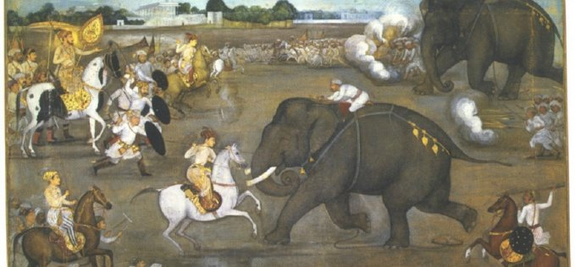

Slide 10
হিমু একজন নগণ্য মুদি দোকানদার হতে স্বীয় মেধা ও যোগ্যতার বলে ২২টি যুদ্ধে অংশগ্রহণ করে যুদ্ধবিদ্যায় দক্ষতা অর্জন করে একজন সুদক্ষ সেনাপতি হিসেবে খ্যাতি অর্জন করেন। আদিল শাহ সেনাপতি হিমুর অসাধারণ কৃতিত্ব, সামরিক নৈপুণ্য ও শাসন দক্ষতায় মুগ্ধ হয়ে তাকে প্রধানমন্ত্রী ও সেনাপতি পদ প্রদান করেন। সম্রাট হুমায়ুনের হটাৎ মৃত্যুতে হিমু শুর বংশ ও মুঘল সম্রাজ্যকে ধংস করে ভারতে হিন্দু আধিপত্য প্রতিষ্ঠার প্রবল ইচ্ছা পোষণ করেন। এ উদ্দেশ্য বাস্তবায়নে আদিল শাহ কর্তৃক প্রেরিত ৫০,০০০ সৈন্য ও ৫০০ হস্তীবাহিনীসহ অগ্রসর হয়ে মুঘল সেনাপতি তারদীবেগকে পরাজিত করে দিল্লী ও আগ্রা দখল করে বিক্রমাদিত্য নাম ধারন করে হিমু নিজেকে ভারতের স্বাধীন রাজা ঘোষণা করেন। হিমু কর্তৃক দিল্লী অধিকারের খবর পেয়ে মাত্র ২০,০০০ সৈন্যসহ আকবরকে সাথে নিয়ে হিমুর বিরুদ্ধে অগ্রসর হন। ১৫৫৬ খ্রীস্টাব্দে পানিপথের প্রান্তরে সম্রাট আকবর ও হিমুর সৈন্য বাহিনীর মধ্যে ভিষন যুদ্ধ হয়। যুদ্ধে হিমুর ডান চোখে তীরবিদ্ধ হয়ে সংজ্ঞা হারালে তার সৈন্য বাহিনী ছত্রভঙ্গ হয়ে পলায়ন করে। ফলে যুদ্ধে হিমু পরাজিত ও নিহত হন। মুঘল সম্রাজ্যের ইতিহাসে পানিপথের দ্বিতীয় যুদ্ধ এক স্মরণীয় ঘটনা। এই যুদ্ধের ফলে ভারতে আফগান প্রভুত্ব লাভের আশা চিরতরে বন্ধ হয়ে যায়।
পানিপথের দ্বিতীয় যুদ্ধ

Slide 11
সম্রাট আকবরের সিংহাসন আরোহণের সময় মুঘল সম্রাজ্য দিল্লী, পাঞ্জাব ও আগ্রার মধ্যেই সীমাবদ্ধ ছিল। আকবর ছিলেন একজন শ্রেষ্ঠ সেনানায়ক এবং বিজেতা। তার সাম্রাজ্যবাদী মনোভাব তাঁকে এ ক্ষুদ্র রাজ্যে সন্তুষ্ট রাখতে পারেনি । সমগ্র ভারত বর্ষের একচ্ছত্র সম্রাট হবার আকাংক্ষা ছিল প্রবল। তাই ১৫৬১ খ্রীঃ মালব বিজয় হতে শুরু করে ১৬৬১ খ্রীঃ আলিগড় দুর্গ জয় পর্যন্ত এই সুদীর্ঘ ৪০ বছর সম্রাট আকবর ভারতের বিভিন্ন রাজ্য জয় করে বিশাল সম্রাজ্য রচনা করেন। তাঁর বিজিত রাজ্যগুলি- রাজপুতনা, গুজরাট, বঙ্গদেশ, কাবুল, সিন্ধু ও কান্দাহার, এবং আসিরগড় দুর্গ।
সম্রাট আকবরে রাজ্য বিজয়

Slide 12
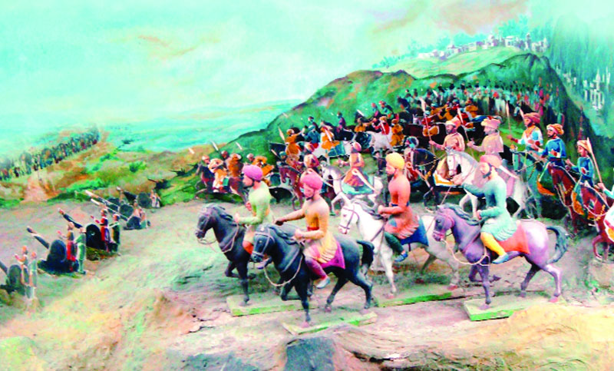
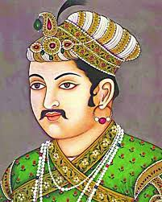

Slide 13
সম্রাট আকবর শুধু বিশাল সাম্রাজ্য রচনা করেই ক্ষান্ত ছিলেন না। বরং ভারতে এক অভিনব ও যুগোপযোগী জনকল্যাণ মুলক শাসনব্যবস্থার প্রবর্তন করেন। তিনি ছিলেন শাসনব্যবস্থায় সর্বোচ্চ ক্ষমতার অধিকারী তবুও উচ্চপদস্থ রাজকর্মচারীদের পরামর্শ অনুযায়ী সামগ্রিক শাসনব্যবস্থা পরিচালনা করতেন।
সামরিক ব্যবস্থা- বিশাল সাম্রাজ্য রক্ষার জন্য আকবর অসাধারন ক্ষমতাসম্পন্ন সেনাবাহিনী গঠন করেছিলেন। তাঁর সেনাবাহিনীকে পদাতিক, অশ্বারোহী,গোলন্দাজ, ও নৌবাহিনীতে বিভক্ত করেছিলেন।
রাজস্বব্যবস্থা – প্রধানত, তিনটি নিয়মের মাধ্যমে রাজস্ব আদায় করা হত।যেমন – গোল্লাবক্স, নাসক, ও যাবতী প্রথা।
শাসনব্যবস্থা

Slide 14
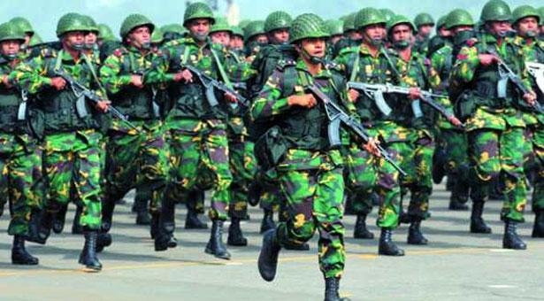

Slide 15
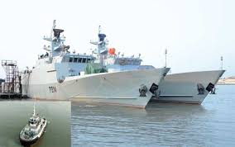
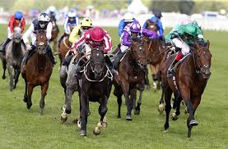
অশ্বারোহী ও নৌবাহিনী

Slide 16
আকবর শাসনক্ষেত্রে বহু উন্ন্যয়নমূলক সংস্কার সাধন করে দুরদর্শিতার পরিচয় দেন। তিনি তীর্থকর, জিজিয়া কর, সতীদাহ প্রথা, ও বাল্যবিবাহ প্রথা তুলে দেবার জন্য যথেস্ট চেস্টা করেন। তিনি আইন করেন কোন পুরুষ ও মহিলা যথাক্রমে ১৬ ও ১৪ বছরের পূর্বে বিবাহ করবে না। আকবর কয়েকটি প্রদেশে টাকশাল স্থাপন করে মুদ্রাব্যবস্থার সংস্কার করেন।তিনি রৌপ্য ও স্বর্ণ উভয় প্রকার মুদ্রার প্রচলন করেন।ধর্মের ক্ষেত্রে দীন-ই-এলাহী ধর্ম মতের প্রচলন করেন।
মনসবদারী প্রথা- সম্রাট আকবর জায়গির প্রথা উঠিয়ে দিয়ে ‘মনসবদারি’ প্রথার প্রবর্তন করেন। মনসব’ অর্থ পদমর্যাদা। উচ্চপদস্থ রাজকর্মচারীদেরকে ‘মনসব্দার’ বলা হয়। ১০টি সৈন্যের মনসবদার হতে ৫,০০০ হাজার সৈন্যের ৩৩ ধরনের মনসবদার নিযুক্ত হতেন। সম্রাট সেনাবাহিনীর শৃংঙ্খলা, নিয়মানুবর্তিতা ও দক্ষতা বৃদ্ধির জন্যই যে পরিকল্পনা করেন এটাই ‘মনসবদারী’ প্রথা।
আকবরের সংস্কার

Slide 17
ভারতীয় উপমহাদেশের সর্বশ্রেষ্ঠ শাসক মুঘলদের মুকুট মনি সম্রাট আকবরের রাজত্বকাল নানাবিধ বৈচিত্রময় সংস্কারে পরিপূর্ণ। সম্রাট আকবরের বিস্ময়কর সংস্কারাবলির মধ্যে ধর্মসংস্কার অন্যতম।আকবর ষোড়শ শতাব্দীতে জন্মগ্রহণ করেছিলেন। এ শতাব্দী ছিল নবজাগরণ, সংস্কার, আবিস্কার , বৈচিত্রময় সৃষ্টির অনুসন্ধিৎসা, সংশয় ও সন্দেহের যুগে এবং আকবর ছিলেন সে যুগের একটি পুর্ণাংগ প্রতিচ্ছবি। আকবর ছিলেন সাম্রাজ্যবাদী শাসক তাই ভারতীয় বহুজাতির সমন্বয়ে এবং সহযোগিতায় একটি বিশাল সাম্রাজ্য গড়ে তোলার জন্য ধর্মীয় উদারতা ও সহিষ্ণুতার নীতি অবলম্বণ করেন। ১৫৬২ খ্রীষ্টাব্দে সম্রাট আকবর সকল ধর্মের সার সম্বলিত দিন-ই-এলাহি নামে এক নতুন ধর্মমত ঘোষনা করেন। এ ধর্মের মূল কথা হল “সূলহ-ই কুল” বিশ্বজনীন শান্তি।
ধর্মমত

Slide 18
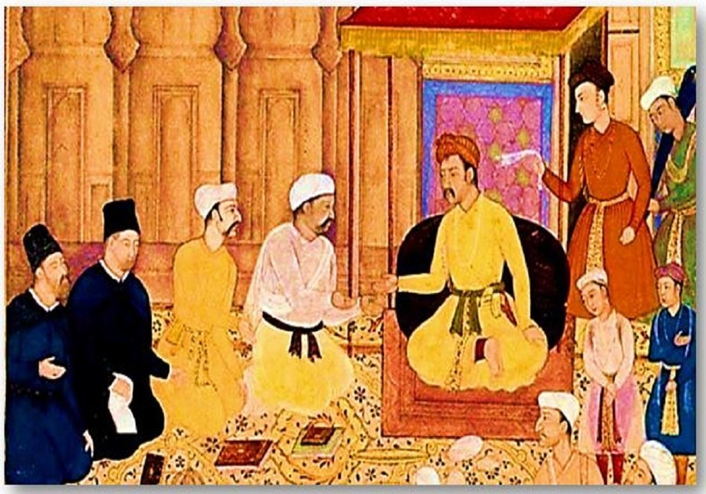
দিন-ই-এলাহি-ধর্মমত প্রচার

Slide 19
সম্রাট আকবরের রাজপুত নীতি
ভারতবর্ষে মুসলিম শাসন প্রতিষ্ঠি হবার পূর্বে রাজনৈতিক সামরিক দিক থেকে রাজপুতরা ছিল সর্বপেক্ষা শক্তিশালি জাতি এবং দিল্লীর সম্রাটগণের প্রবল প্রতিদ্বন্দী। সম্রাট আকবর ছিলেন বিচক্ষণ নৃপতি। সমগ্র ভারত বর্ষের সংখ্যাগরিষ্ঠ রণদক্ষ হিন্দু জনগণ তথা রাজপুত সম্প্রদায়কে নিজের নিয়ন্ত্রণে এনে সুষ্ঠুভাবে সাম্রাজ্য পরিচালনার জন্য সম্রাট আকবর যে নীতি গ্রহণ করেন তা ইতিহাসে রাজপুত নীতি নামে অভিহিত।
রাজপুত নীতিসমুহ-১- বৈবাহিক সম্পর্ক ২- রাজপুতদের উচ্চ পদে নিয়োগ
৩-জিজিয়া ও তীর্থযাত্রীদের করদান রহিত ৪- ধর্মীয় স্বাধীনতা দান
৫- পশুহত্যা ব্যবস্থা নিয়ন্ত্রন ৬- অবাধ্য রাজপুতদের প্রতি দমন নীতি।

Slide 20
দলীয় কাজ
১- পানিপথের দ্বিতীয় যুদ্ধ সম্পর্কে আলোচনা কর।
২- মনসবদারি ব্যবস্থা কোন সম্রাট প্রবর্তন করেছিলেন?

Slide 21
একক কাজ
সম্রাট আকবরের রজপুতনীতি আলোচনা কর।
সম্রাট আকবরের পিতার নাম কি ছিল ?

Slide 22
বাড়ির কাজ
সম্রাট আকবরের ধর্মীয়নীতি আলোচনা কর। তাঁর উপাধী কি ছিল ?

Slide 23
মূল্যায়ন
১- সম্রাট আকবর কত খ্রীস্টাব্দে জন্ম গ্রহণ করেন? তাঁর রাজপুত নীতির বৈশিষ্ঠসমুহ বর্ণনা কর।
২- সম্রাট আকবরের শাসন পদ্ধতি ব্যাখ্যা কর।
৩-সম্রাট আকবরের দি-ই ইলাহি ধর্মমত কী ? বুঝিয়ে বল।

Slide 24
ধন্যবাদ
ধন্যবাদ

